Slide 1
SISTEMA DE COMANDO DE INCIDENTES
PRINCÍPIOS E FUNÇÕES – 3 h/a

Slide 2
PRINCÍPIOS
O SCI se baseia em nove princípios que devem ser seguidos para o efetivo funcionamento da ferramenta.
Terminologia comum.
Alcance de controle.
Organização modular.
Comunicações integradas.
Plano de ação no incidente.
Cadeia de comando.
Comando unificado.
Instalações padronizadas.
Manejo integral dos recurso.

Slide 3
PRINCÍPIOS
TERMINOLOGIA COMUM
Termos Novos
Funções
Níveis do Sistema
Recursos
Instalações
NOMES COMUNS

Slide 4
PRINCÍPIOS
ALCANCE DE CONTROLE
Número de pessoas supervisionadas;
3 a 7 (recomendado) – 5 (ótimo);
Regra básica.

Slide 5
PRINCÍPIOS
ALCANCE DE CONTROLE
Comandante
Segurança
Informação Púb.
Ligação
Planejamento
Operações
Logística
Adm. e Fin.

Slide 6
PRINCÍPIOS
ORGANIZAÇÃO MODULAR
Está baseada no tipo, magnitude e complexidade do incidente.
Cresce de baixo para cima em função dos recursos na cena e do alcance de controle.
É estabelecida de cima para baixo de acordo com as necessidades.

Slide 7
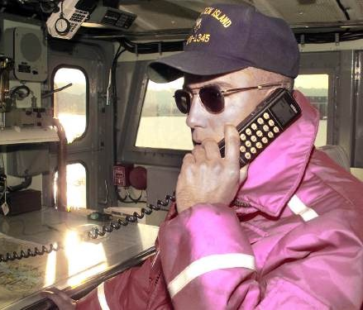
PRINCÍPIOS
COMUNICAÇÕES INTEGRADAS
Plano de comunicações único;
Compatibilidade entre os sistemas (equipamentos e procedimentos);
Linguagem comum;
Uso correto dos canais de comunicação.

Slide 8
PRINCÍPIOS
PLANO DE AÇÃO INCIDENTE
Todo incidente deve ter um Plano de Ação do Incidente (PAI), mental ou escrito. O Plano de Ação do Incidente deve ser desenvolvido de modo a permitir a transição entre o período reativo e o período proativo sem solução de continuidade das ações.

Slide 9
PRINCÍPIOS
PLANO DE AÇÃO DO INCIDENTE
Visa prover aos respondedores as diretrizes para a cumprimento do período operacional e definirá os recursos necessários.

Slide 10
PRINCÍPIOS
PLANO DE AÇÃO DO INCIDENTE
A grande maioria não necessita de PAI escrito.
Para implementação do PAI é importante obter informações com a equipe de trabalho e repassar os objetivos, estratégias, organização e recursos.

Slide 11
PRINCÍPIOS
CADEIA DE COMANDO
Cada indivíduo dentro do SCI responde a apenas 1 pessoa e coordena somente aqueles que estão diretamente ligados à ele.
Comando
Segurança
Informação P. Ligação
Planejamento
Operações
Logística
Admin./Fin.

Slide 12
PRINCÍPIOS
COMANDO UNIFICADO
Planejar de forma conjunta as atividades;
Determinar os objetivos para o período operacional;
Conduzir as operações de forma integrada.

Slide 13
PRINCÍPIOS
COMANDO UNIFICADO
Instalações (compartilhadas) juntas;
Um posto de comando do Incidente;
Operações, Planejamento, Logística e Atividades de finanças compartilhadas;
Um processo coordenado para requisitar recursos;
Um só processo de planejamento e Plano de Ação do Incidente (PAI).

Slide 14
PRINCÍPIOS
INSTALAÇÕES PADRONIZADAS
Posto de comando do Incidente (PC)
Área de Concentração de Vítimas (ACV)
Base do Incidente (B)
Helibase(H)
Heliponto(H1)
Acampamentos(A)
Áreas de espera (E)

Slide 15
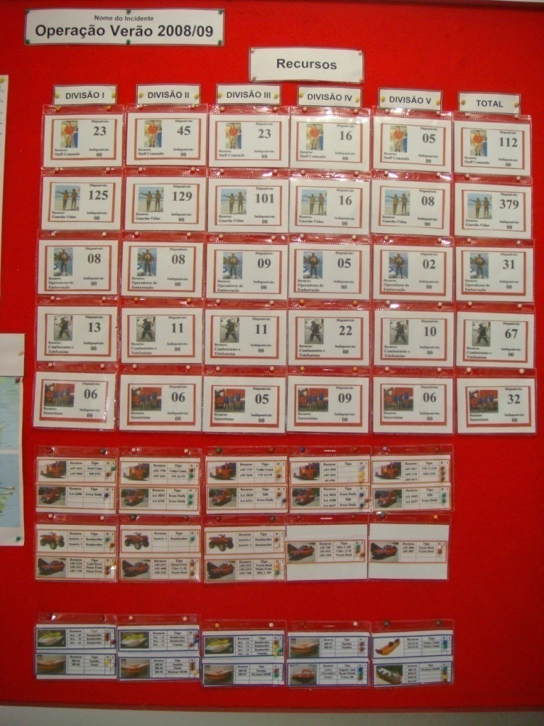
PRINCÍPIOS
GERENCIAMENTO INTEGRAL DOS RECURSOS
Garante a segurança do pessoal.
Maximiza a eficácia;
Controla o uso dos recursos;
Reduz a dispersão no
fluxo de comunicações;
Mantém o alcance de controle.

Slide 16
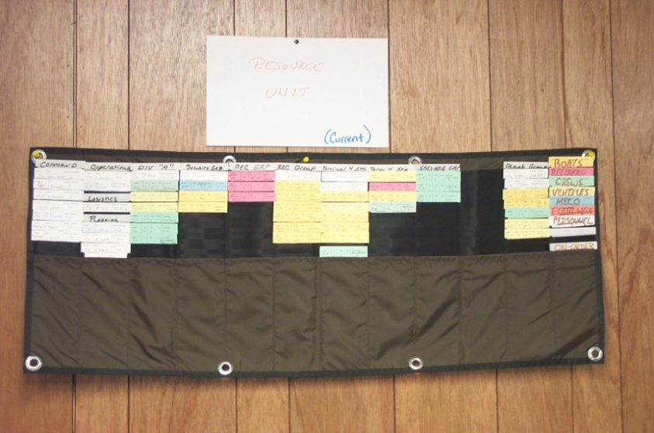
PRINCÍPIOS
GERENCIAMENTO INTEGRAL DOS RECURSOS
Controle de Pessoal
Registro da chegada ao Incidente;
Unidade do comando;
Unidade de informação sobre os recursos;
Lista de atribuições;
Anotações sobre as unidades.

Slide 17

PRINCÍPIOS

Slide 18

Dúvidas

